Slide 1
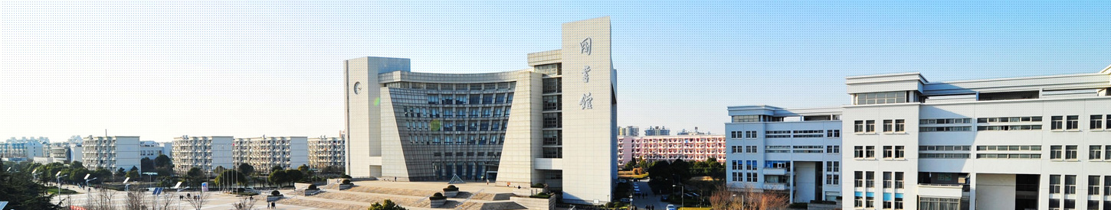
高熵合金机器学习
汇报人：连正亨

Slide 2
研究目标
对高熵合金的性能进行建模预测，并设计多目标高性能高熵合金。
抗氧化性能
由一定温度 时间下高熵合金的 氧化增重 表示，氧化增重越大，抗氧化性能越低。
硬度
预测未经过热处理下，铸态高熵合金的硬度。
相组成
预测未经过热处理下，铸态高熵合金的相组成，包括BCC；FCC；BCC+FCC等。

Slide 3
数据
数据集1
24种高熵合金组分在不同温度和时间下的氧化增重。200个数据点，平均一种成分10个左右。
数据集2
370个高熵合金的硬度数据。
数据集3
263个多元合金的相组成。

Slide 4
研究方法
相预测
硬度预测
数据准备
特征计算
模型构建
高温氧化增重预测
实验合成和表征
材料设计

Slide 5
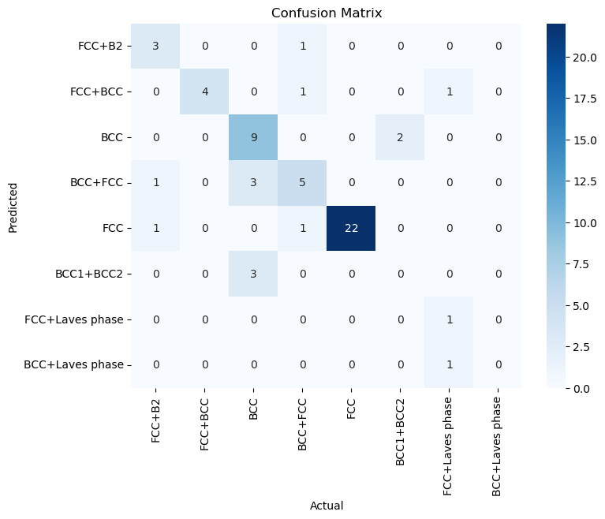
机器学习模型
相分类
对数据中的相分类，准确率80%。对FCC和BCC相的预测较好。

Slide 6
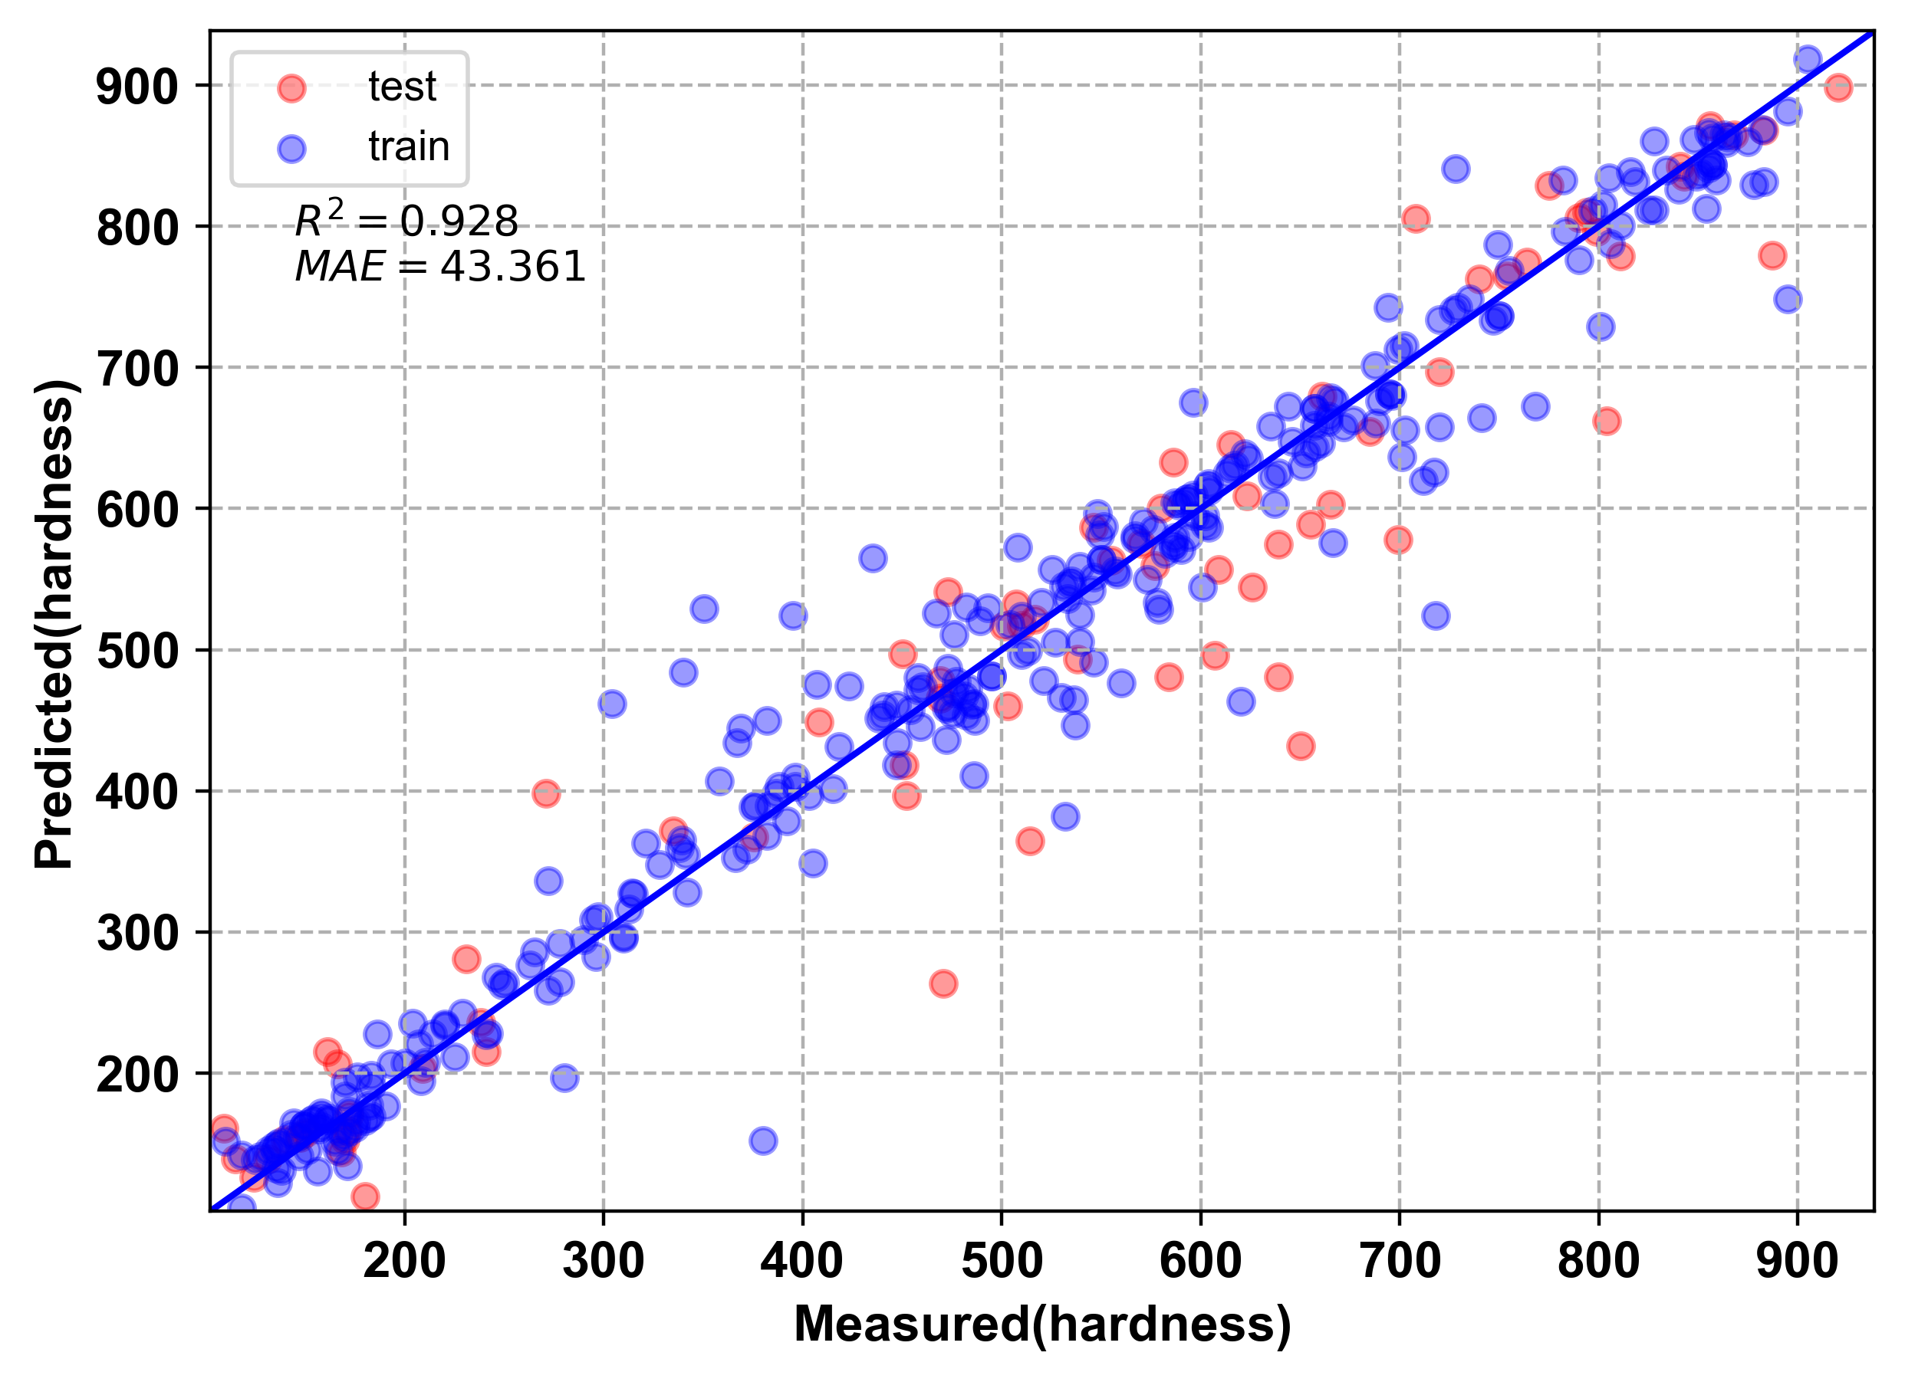
机器学习模型
硬度模型

Slide 7
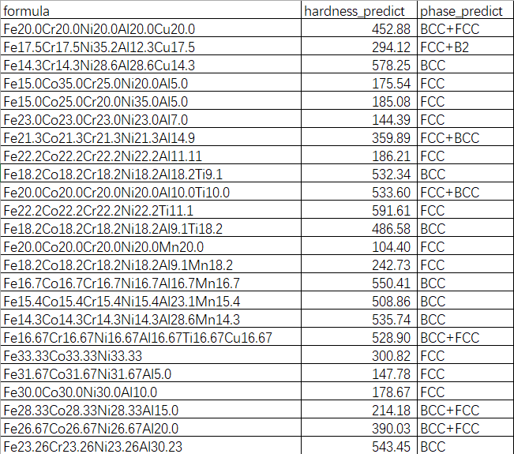
机器学习模型
硬度和相预测

Slide 8
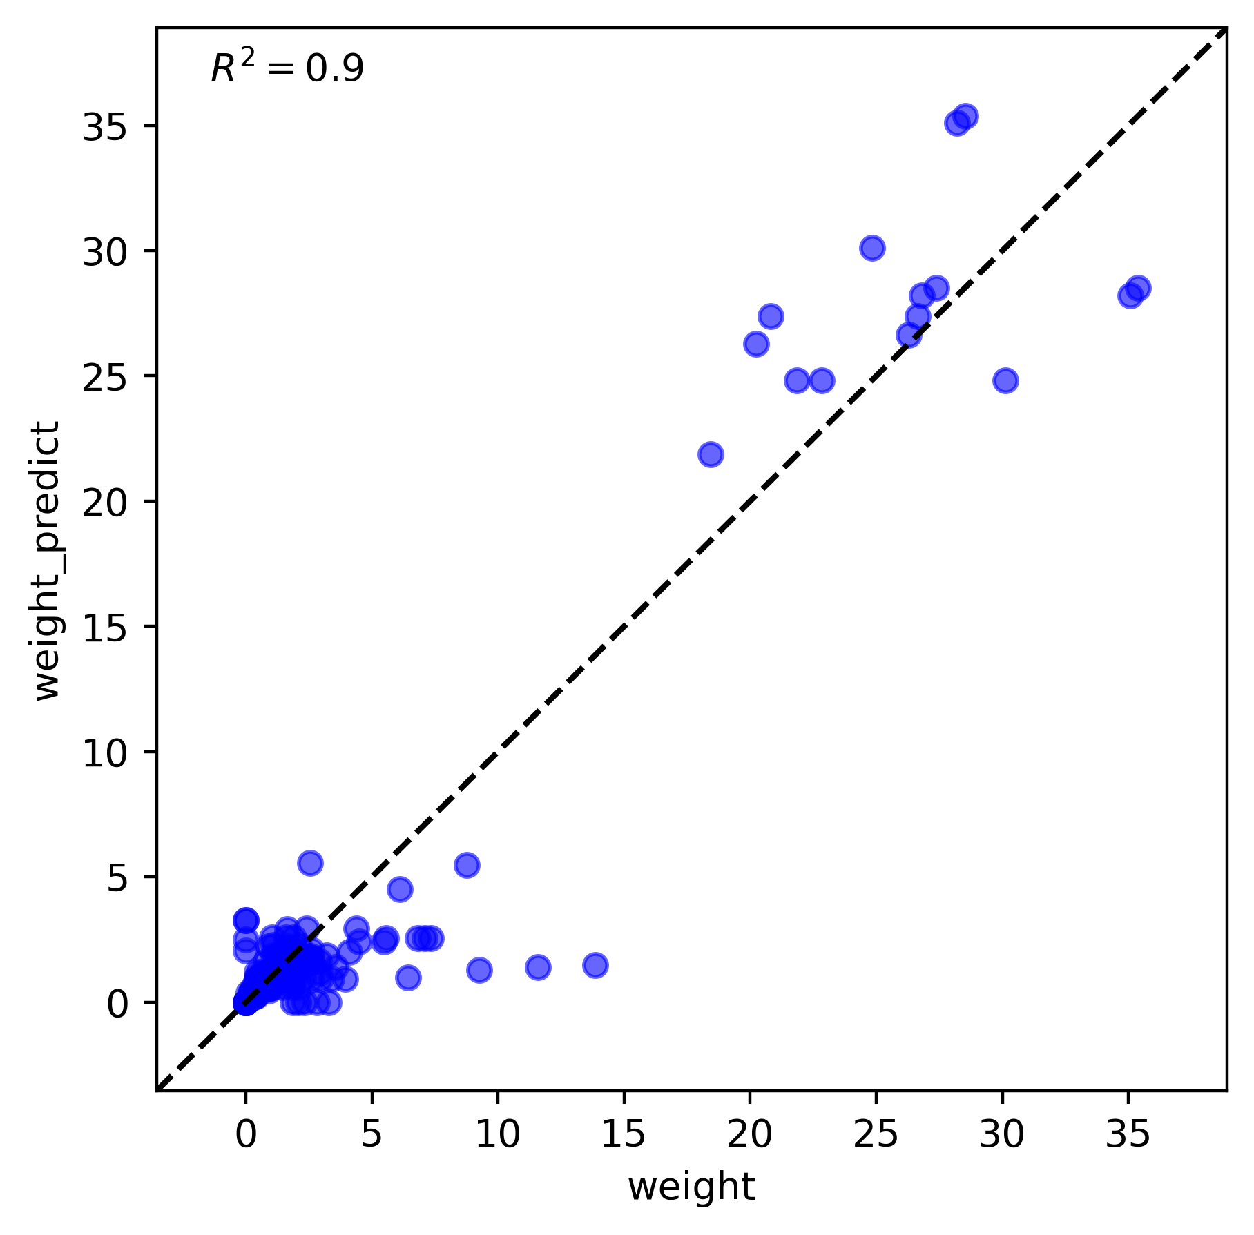
机器学习模型
氧化增重预测
部分样本的增重存在突变，原因可能为氧化层脱落，发生二次氧化，这部分样品的高温抗氧化性较差。
未发生突变情况的氧化增重最大值在15。
直接对氧化增重 = 成分 + 温度 + 时间建模

Slide 9
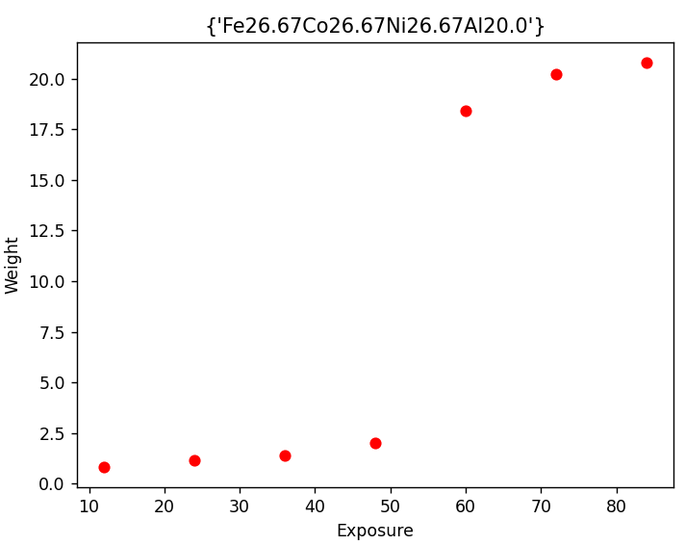
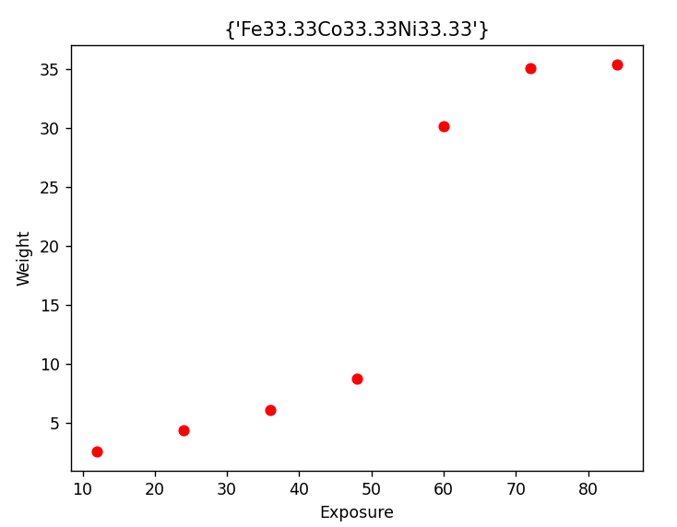
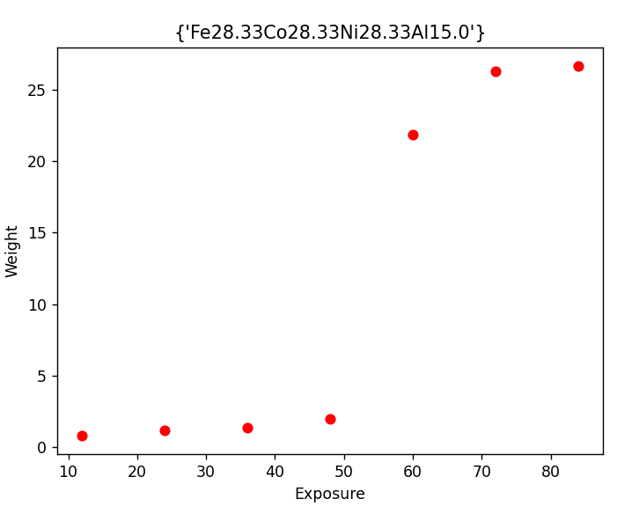
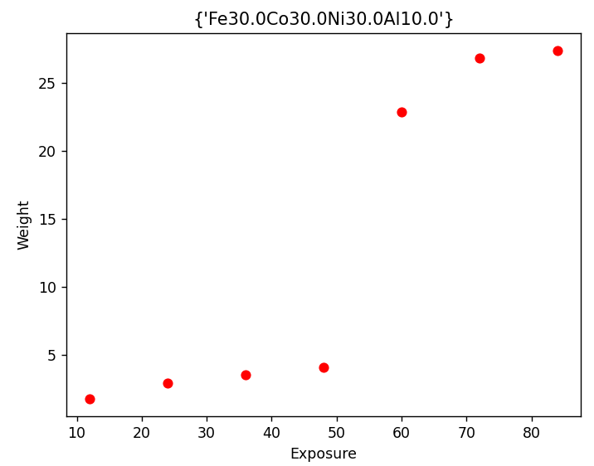
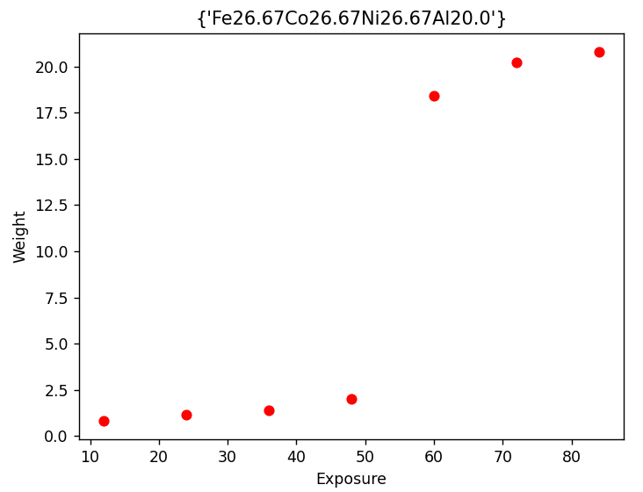
发生突变情况的氧化增重
Fe-Co-Ni-Al 这类合金抗氧化性差

Slide 10
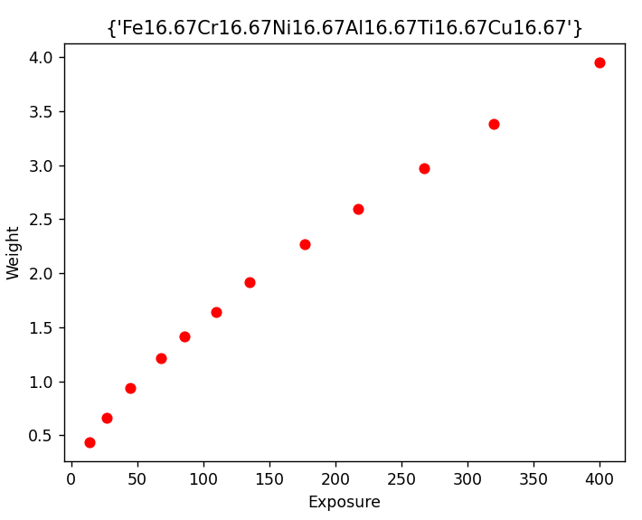
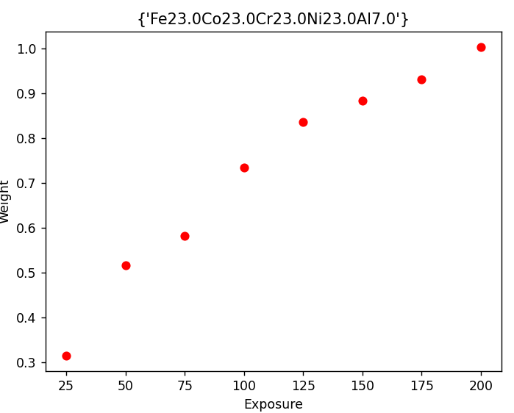
加入Cu或者Cr或者Ti 则随时间均匀增重

Slide 11
机器学习模型
氧化增重预测
应对策略：
部分样本的增重存在突变，原因可能为氧化层脱落，发生二次氧化，这部分样品的高温抗氧化性较差。（将该成分标记为劣类样本）
建立一个不会产生氧化增重突变的回归预测模型。（去除Fe-Co-Ni-Al合金）

Slide 12
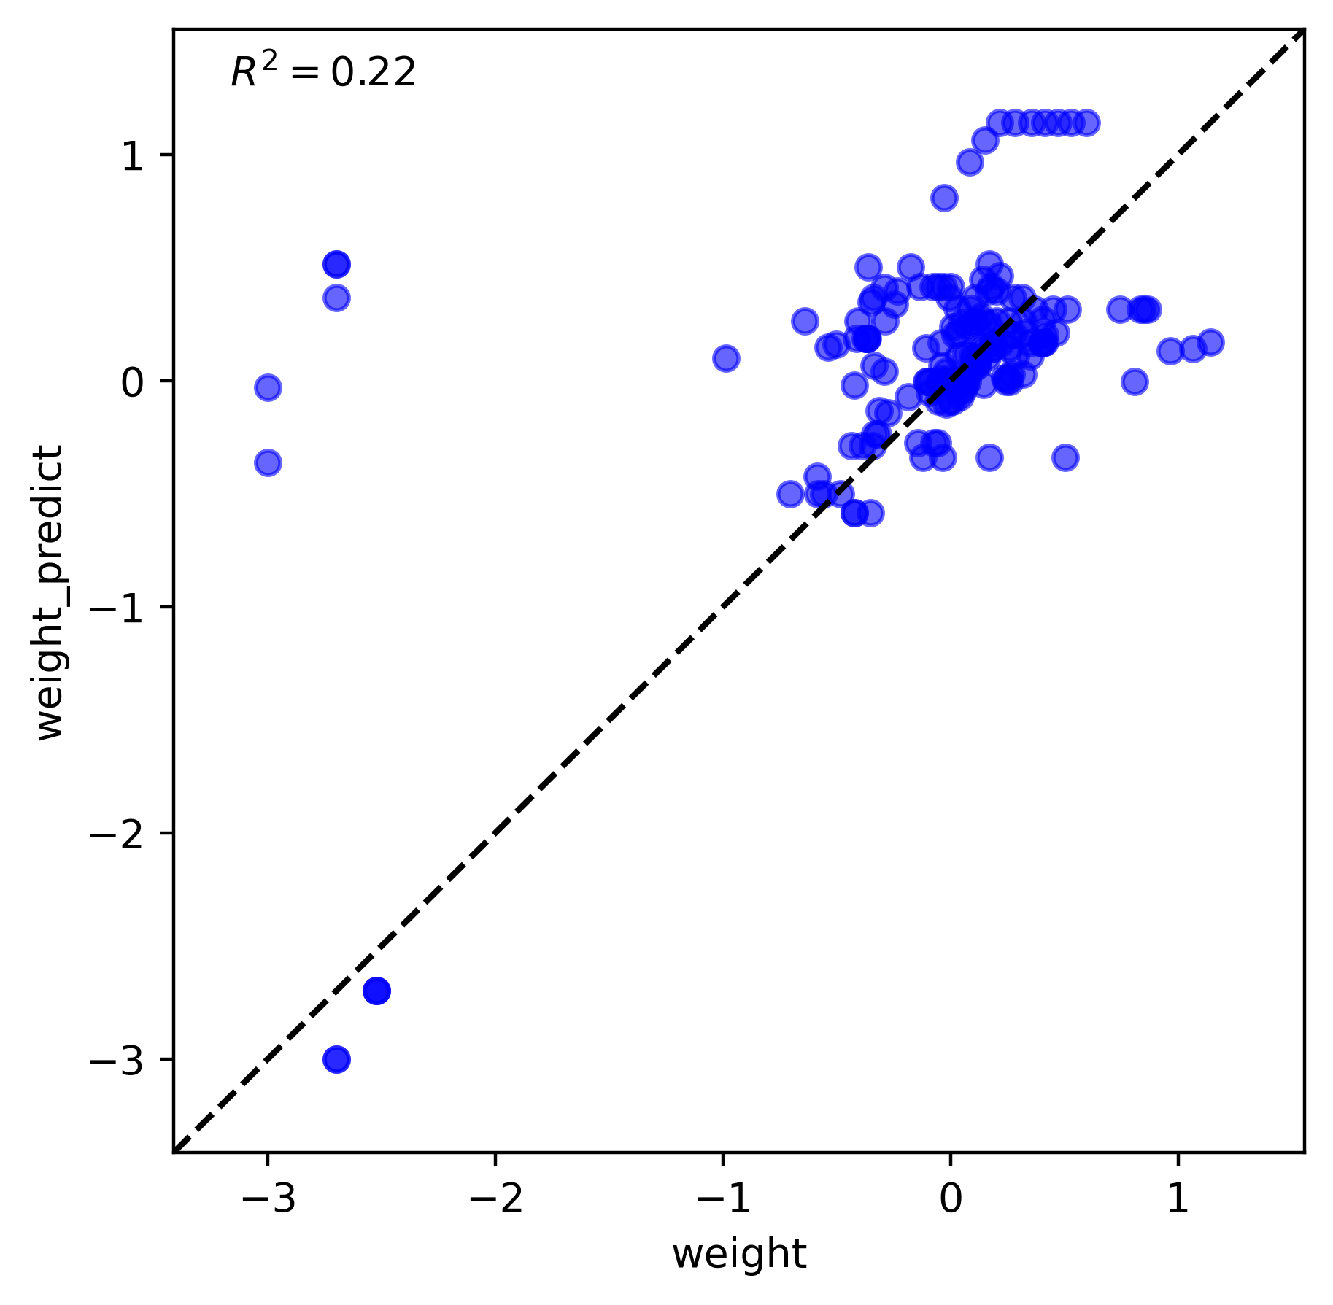
机器学习模型
回归模型预测
因为weight的范围还是在0.1~10+ 相差 100倍，因此，对weight取log10后建模。
回归模型 留一组交叉验证结果 （目前效果并不好）

Slide 13
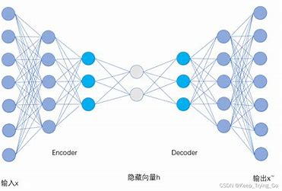
合金样本生成
VAE 网络架构

Slide 14
合金样本生成
根据相合金数据 采用VAE 生成的合金样本
模型能够拟合原始数据集的分布，生成4-9元的高熵合金。

Slide 15
结论
基于上次讨论，需要改进的方面：
特征的解释性，特征工程（氧化增重的模型）；氧化增重目前还是成分预测，1. 考虑其他原子特征
2. 合金 混合熵之类的。特征筛选（二个模型还没做，硬度已经做了）
3. 相分类：是不是只要做一个二分类，是否。（尝试）
董老师确认出现突变的氧化增重数据。
氧化增重 针对增重小于10的部分的预测能力优化。
多目标设计算法具有创新性，逆向设计，主动学习迭代（lzh；shenhao）。
硬度数据加入马yinyin文章的数据。（补充合并到现在的硬度数据集）
加入对断裂压缩应变的预测（塑性）。（马yinyin的模型也加进来，成分→断裂压缩）
下一步材料设计：
设计目标：
体系：Fe-Co-Cr-Ni-Al-Ti Al% +Ti%的摩尔比小于10%
氧化温度 900°C + 暴露时间为100h的氧化增重（越小越好）
相的设计：设计合金的相为FCC
断裂压缩应变越高
分别设计未经过热处理的铸态合金的硬度为 最高 中等 和 最低
2. 下一步实验方向：
设计硬度为 最高 中等 和 最低的三种高熵合金，
董老师通过相图计算，计算热处理后强化相的比例，密度计算进一步筛选。
合成3个实验样本并表征，热处理后的 力学性能（硬度 强度 塑性）；抗氧化性能。

Slide 16
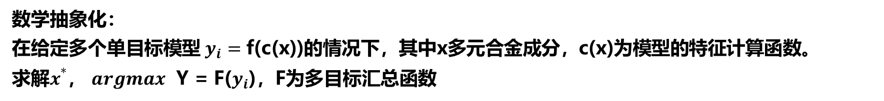
多目标合金逆向设计算法
算法解决的问题：在完成多个合金性能的预测建模后，如何求解成分，使得多目标性能最大化。
*需要面对的困难（创新点）：
逆向设计：大材料空间，快速求解。
多目标优化：结合分类（相分类） + 回归 （硬度 强度等）
深度学习技术
模型的输入特征不是成分
数学抽象化：
在给定多个单目标模型 $y_{i}=\text{f}\text{(}\text{c}\text{(}\text{x}\text{))}$的情况下，其中x多元合金成分，c(x)为模型的特征计算函数。
求解$x^{∗}$， $argmax$ Y = F($y_{i}$)，F为多目标汇总函数

Slide 17
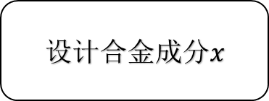
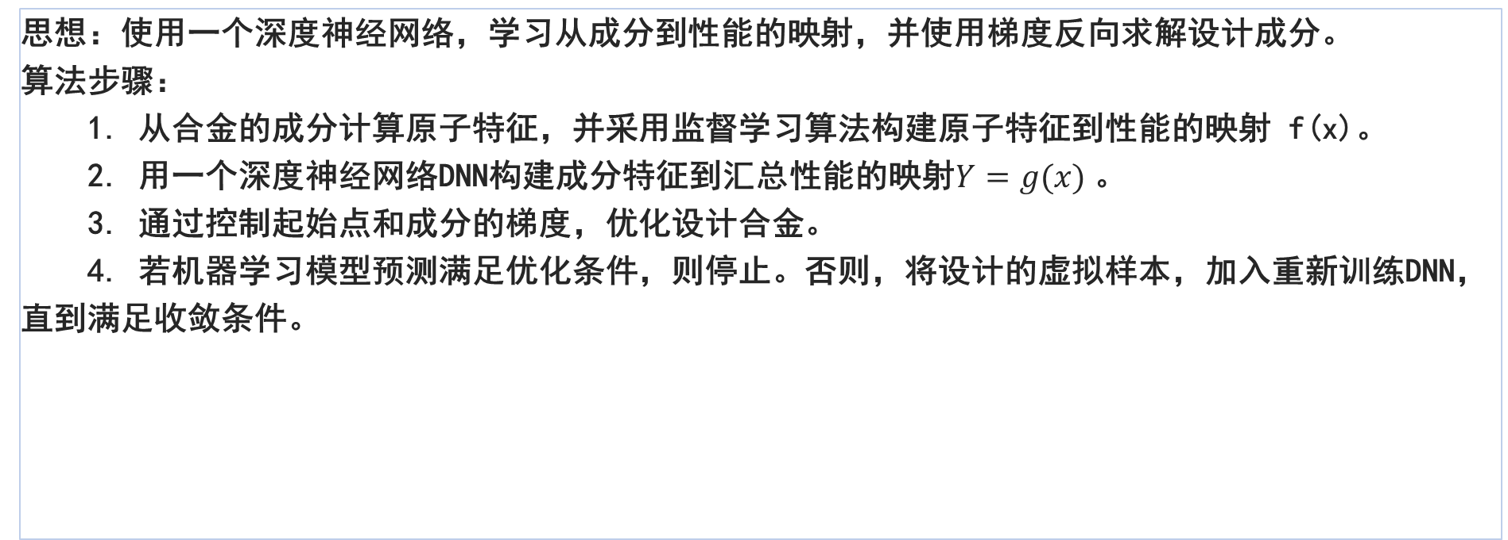
多目标合金逆向设计算法
算法框架和原理
合金成分/性能数据集
物理/化学特征计算
机器学习
检验
知识蒸馏
成分梯度优化
深度神经网络DNN
设计合金成分$x$
反馈优化
图3-1. 基于知识蒸馏的多目标合金成分逆向设计算法流程图
思想：使用一个深度神经网络，学习从成分到性能的映射，并使用梯度反向求解设计成分。
算法步骤：
1. 从合金的成分计算原子特征，并采用监督学习算法构建原子特征到性能的映射 f(x)。
2. 用一个深度神经网络DNN构建成分特征到汇总性能的映射$Y=g(x)$。
3. 通过控制起始点和成分的梯度，优化设计合金。
4. 若机器学习模型预测满足优化条件，则停止。否则，将设计的虚拟样本，加入重新训练DNN，直到满足收敛条件。

Slide 18
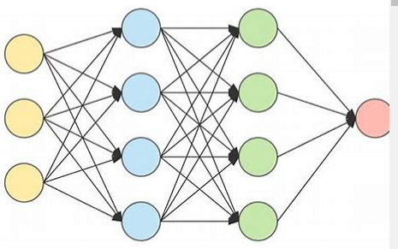


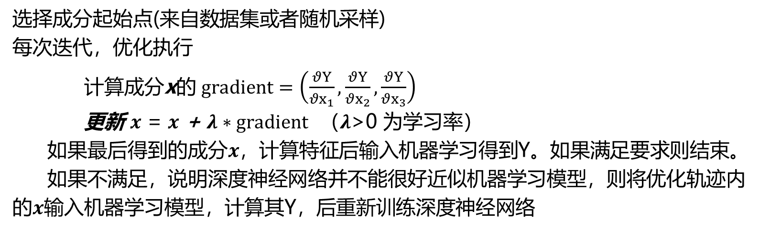


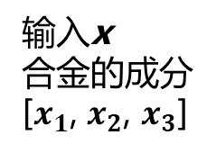






多目标合金逆向设计算法
成分梯度优化
输入x
合金的成分
[$x_{1}$, $x_{2}$, $x_{3}$]
$$y_{1}$$
$$x_{1}$$
$$y_{2}$$
$$x_{2}$$
$$Y_{}$$
输出总目标优化目标$\hat{Y}$
$$y_{3}$$
$$x_{3}$$
$$y_{4}$$
$$深度神经网络\hat{Y}=g(x)$$
选择成分起始点(来自数据集或者随机采样)
每次迭代，优化执行
计算成分x的 $gradient=\left(\frac{θY}{{θx}_{1}},\frac{θY}{{θx}_{2}},\frac{θY}{{θx}_{3}}\right)$
更新 $x$ = $x$ + $λ∗gradient$ （$λ$>0 为学习率）
如果最后得到的$成分x$，计算特征后输入机器学习得到Y。如果满足要求则结束。
如果不满足，说明深度神经网络并不能很好近似机器学习模型，则将优化轨迹内的$x$输入机器学习模型，计算其Y，后重新训练深度神经网络

Slide 19
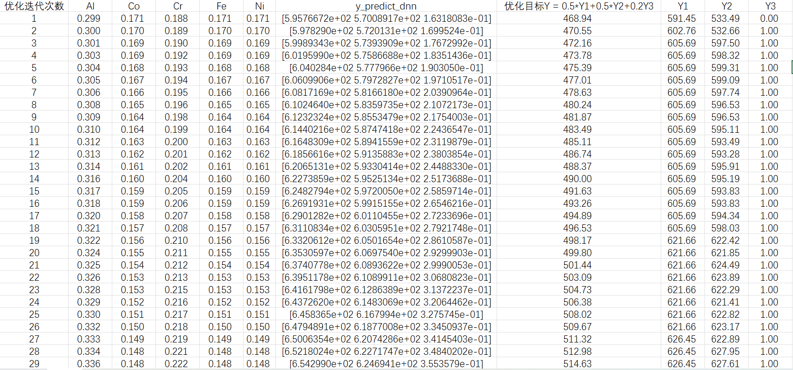
多目标合金逆向设计算法
实验结果
三目标合金成分逆向设计示例（单样本）

Slide 20
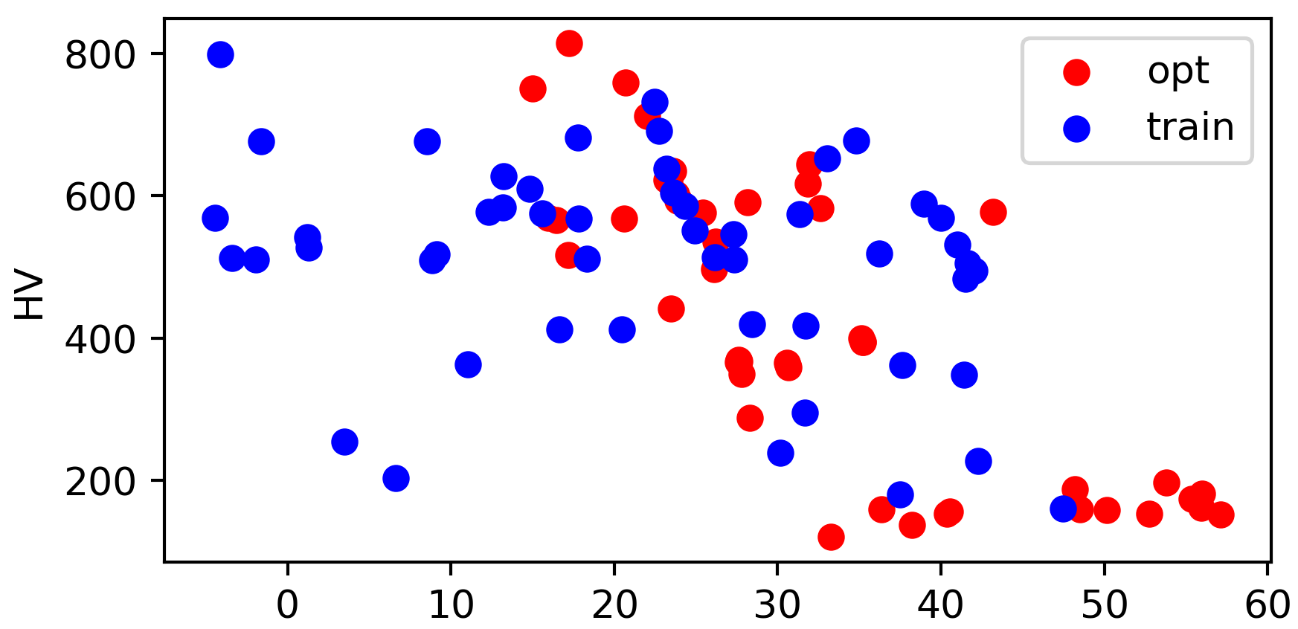
多目标合金逆向设计算法
实验结果
多样本同时优化

Slide 21
多目标合金逆向设计算法
算法的优点和创新性

Slide 22
请批评指正，谢谢!

